Slide 1
Государственное учреждение образования
«Гимназия №2 г. Солигорска»
Людмила Антоновна Ларчик
учитель истории и обществоведения высшей квалификационной категории
Урок истории Беларуси в 7 классе
Тема урока : “ Сельское хозяйство”

Slide 2
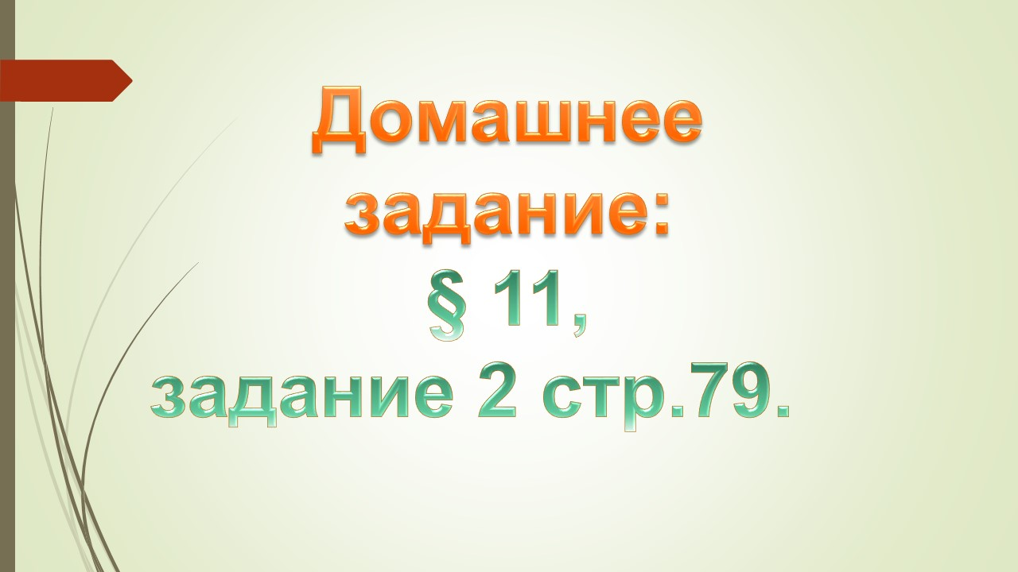

Slide 3


Slide 4
ВСПОМНИТЕ!
Назовите основные занятия крестьян РП?
Каковы были вспомогательные промыслы?
Какие орудия труда использовались для
обработки земли?
Как называется тип хозяйства,
господствовавший в средневековье?
Какой новый тип хозяйства формируется
в XV веке ?
Чем было вызвано появление фольварков?
В чём было преимущество фольварочно-
барщинной системы перед натуральным
хозяйством?

Slide 5
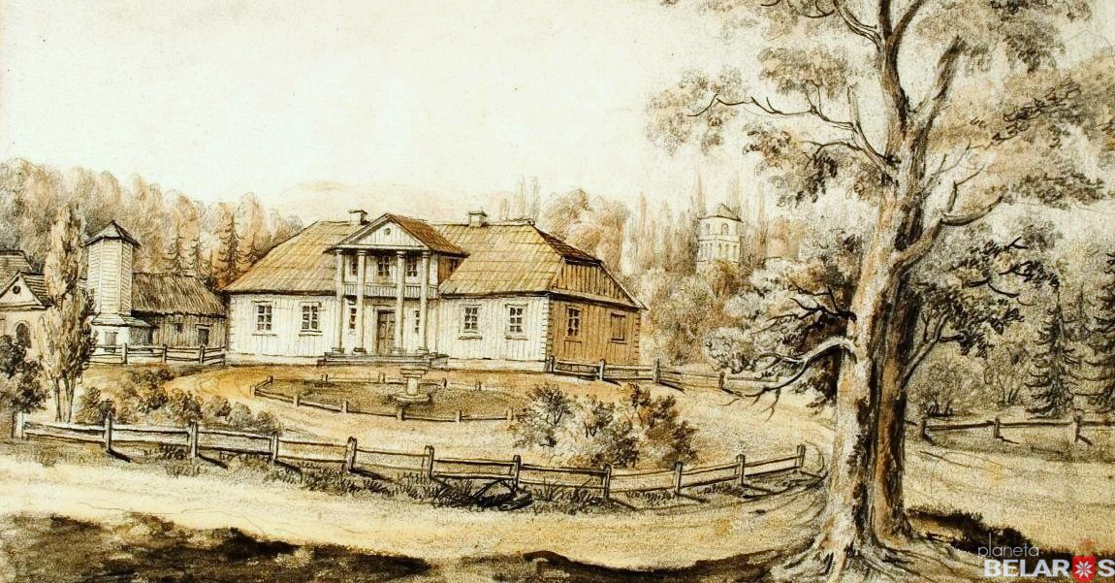
Предпосылки аграрной реформы.
Развитие городов внутри страны;
Рост населения в странах Западной Европы;
Увеличение спроса на зерно;
Стремление шляхты увеличить свои доходы;
Поиск новых форм хозяйствования;
Переход от натурального к товарному хозяйству.

Slide 6
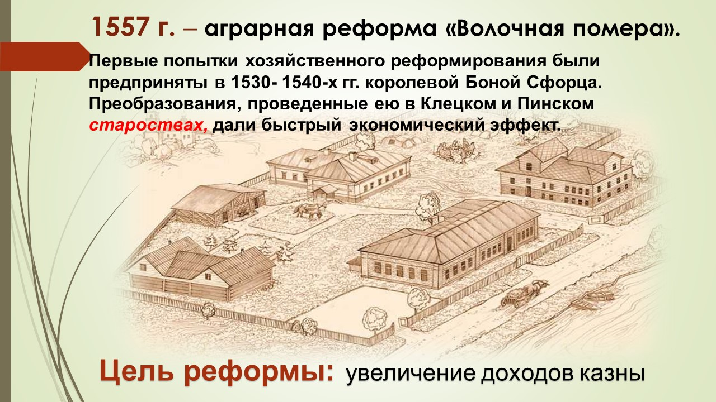
Notes:
Визитная карточка
‹#›

Slide 7
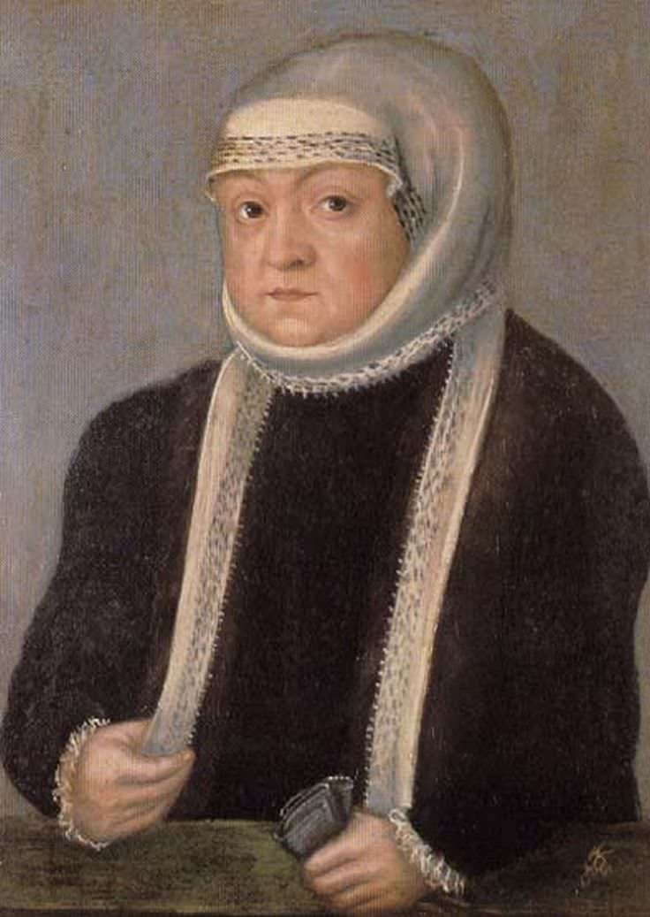
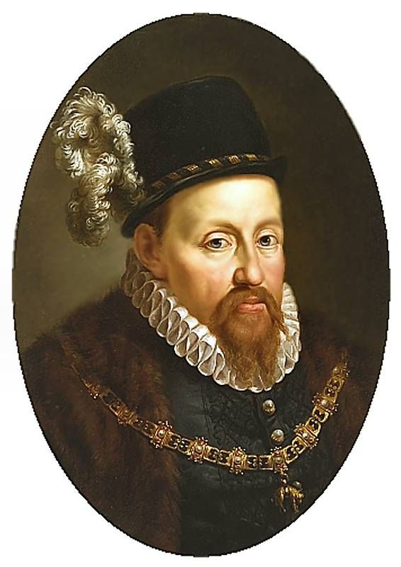
Основное содержание реформы
-упорядочение крестьянского землепользования и повинностей;
-ведение волоки (21,36 га) в качестве земельной меры и единицы налогооблажения крестьян;
-распространение фольварков;
Бона Сфорца
Сигизмунд II Август
Notes:
Сигизмунд II Август
‹#›

Slide 8
При разделе земель на волоки
учитывалось качество земли:
Плохие
и очень
плохие
земли
В среднем в XVI-XVIIв.
на крестьянскую семью
приходилось 10,7 га,
а если трудоспособных
в семье было много,
то выделялась целая волока.
Самые
лучшие
земли
Отводились
под фольварки
из расчёта-
одна фольварочная
волока =
семи крестьянским
Размер
волоки
увеличивался
до 46 моргов
Морг - устаревшая единица измерения площади земли в в Речи Посполитой, равная около
0.56 гектара.

Slide 9
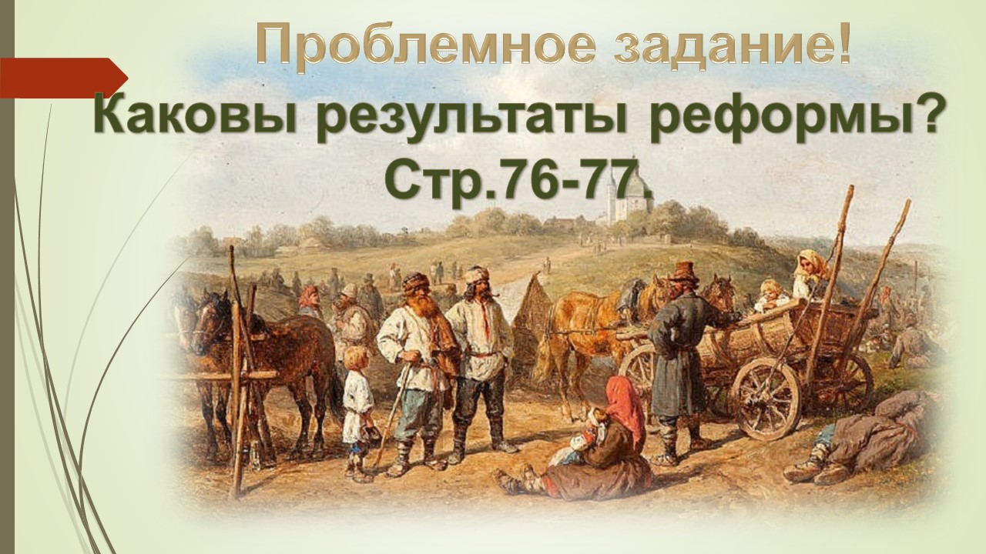

Slide 10
Результаты реформы
Подъем сельского хозяйства и повышению его прибыльности.
Увеличились площади посевов за счет разработки лесов под пашню;
В государстве стала активно развиваться внутренняя торговля;
Переход к более совершенной агротехнике, закрепилось трехполье, повысилась урожайность;
Для обработки почвы стали массово использоваться плуг и конная упряжка;
Переход от подымной подати к поземельной;
Крестьяне были окончательно приписаны к своим земельным наделам;

Slide 11
Волочная помера
Осадные
крестьяне
Крестьяне-
слуги
(лично свободные)
Тяглые
крестьяне
Крестьяне-
данники
Делились на:
Военных крестьян
(бояре панцирные, путные,
служки),
прислугу
(повара, пивовары),
промысловики,
деревенские ремесленники
(служба, чинш).
Барщина, толоки, гвалты, чинш, дякло.
2 дня в неделю барщины,
от 6 до 21 гроша чинша,
дякло:
2 бочки овса,
1 воз сена,
1 гусь, 2 курицы,
20 яиц.
Чинш, толоки, дякло:
106 грошей
с хорошей
земли,
66 грошей-
с очень
плохой,
в год,
дякло
в том же
размере, что
и тяглые.
Гвалты, толоки, дякло:
воз сена, две бочки овса, гусь, две курицы,
20 яиц.
Notes:
‹#›

Slide 12
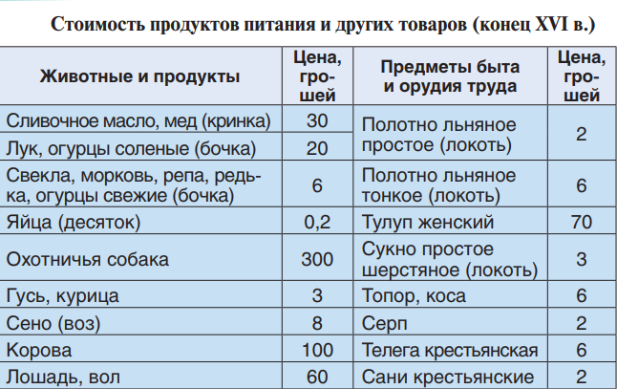
Подсчитайте сколько приблизительно грошей нужно было заплатить крестьянину вместо натуральных податей?

Slide 13
Проблемное задание!
Как вы думаете,
что станет
результатом
таких изменений
в положении крестьян?

Slide 14
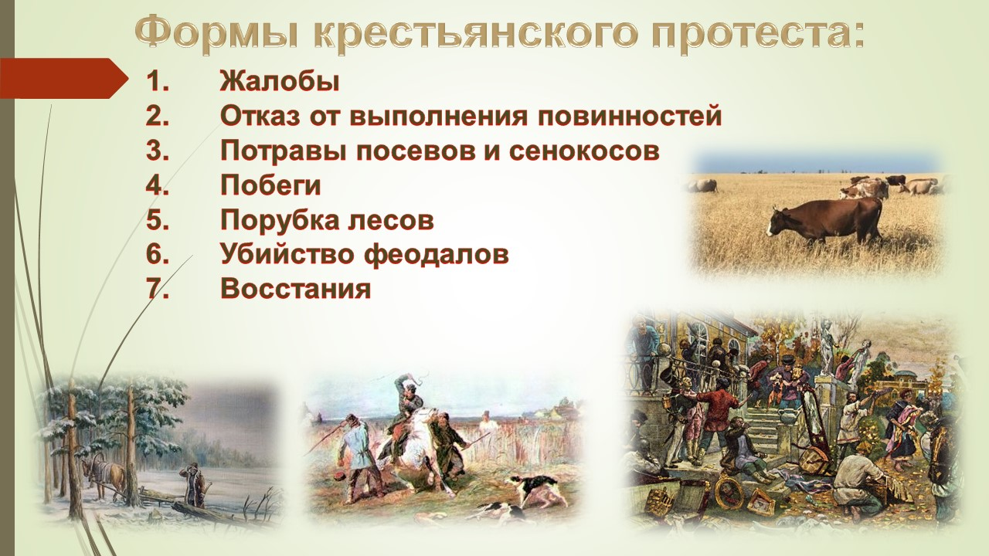

Slide 15
Основные выводы:
В первой половине XVII в. ВКЛ стало одним из основных поставщиков хлеба в страны Западной Европы.
Увеличение доходов государственной казны и землевладельцев способствовало укреплению экономики страны.
Основной формой хозяйства стала фольварочно-барщинная система.
Она просуществовала на белорусских землях до конца XIX в.
В результате в стране активно развивались торговля и товарно-денежные отношения.
В свою очередь, это способствовало развитию культуры, образования, военного дела.

